Slide 1

독도영토학
독도를
수호하기위한 방안
권오환
윤세진
정무근

Slide 2
일본의 독도에 대한 인식 및 교육
독도를 수호하기 위한 방안
- 정치 외교적
Contents
- 관련 학술
- 독도 홍보
- 접근성 개선
조원생각

Slide 3
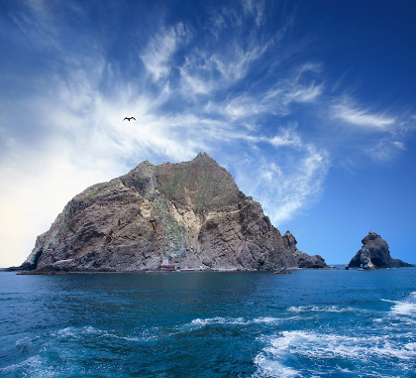
일본의 독도에 대한 인식 및 교육

Slide 4
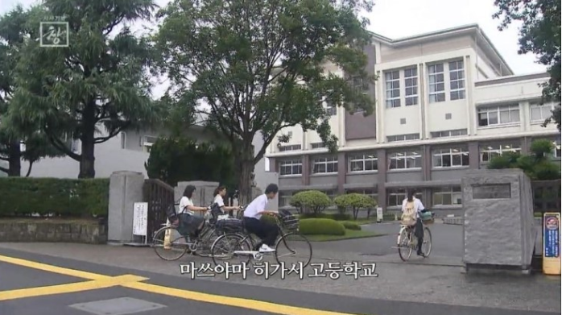
일본의 독도에 대한 인식 및 교육
독도영토학
일본의 교육
https://tv.naver.com/v/2955230
https://www.youtube.com/watch?v=ta-T3WR4aYE
최장근교수님

Slide 5
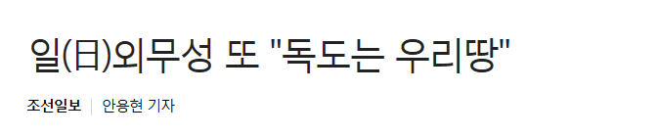
일본의 독도에 대한 인식 및 교육
독도영토학
일본 외무성
국제 사법재판소에 회부할 것을 제안하고 있으나 한국은 거부하고 있다.
“다케시마(독도) 문제를 이해하기 위한 10가지 포인트”
최장근교수님

Slide 6
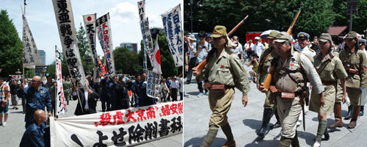
일본의 독도에 대한 인식 및 교육
독도영토학
일본의 우익
“독도 탈환, 천황 만세”
최장근교수님

Slide 7
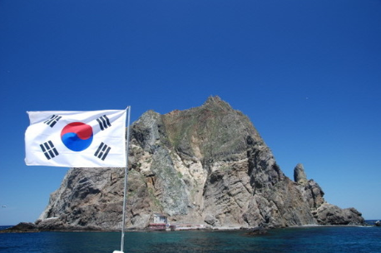
독도를 수호하기 위한 방안
정치 외교적

Slide 8
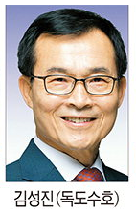

독도를 수호하기 위한 방안
독도영토학
정치 외교적
경북 도의회 독도 수호 특별 위원회 구성
특별 위원회 위원장으로 김성진 도의원 선출
독도 수호를 중앙정부에만 의지하지 않고 지방정부가
스스로 방안 강구
최장근교수님

Slide 9
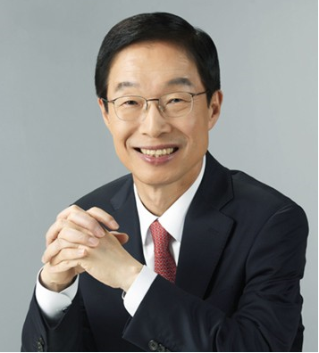
독도를 수호하기 위한 방안
독도영토학
정치 외교적
임종식 교육감
1. 경북교육청연구원 독도교육지원센터 구축
2. 지자체와 독도교육 협의체 구축
3. 독도 교육 교사 연수 지원
4. 독도지킴이 동아리 운영 지원 확대
다양한 교육정책을 통한
독도 수호 방안 도출 기대
최장근교수님

Slide 10
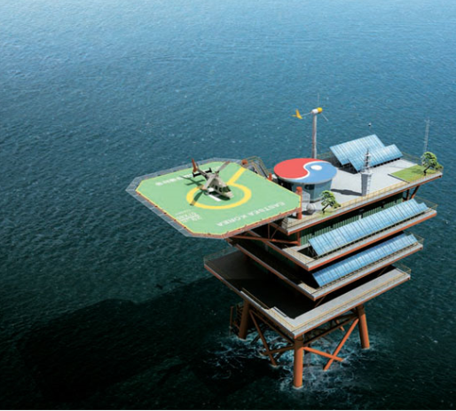
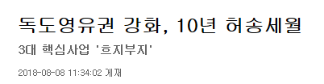
독도를 수호하기 위한 방안
독도영토학
정치 외교적
1. 해양과학기지
2. 입도지원센터
3. 방파제
최장근교수님

Slide 11
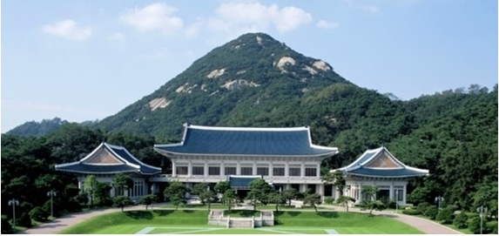
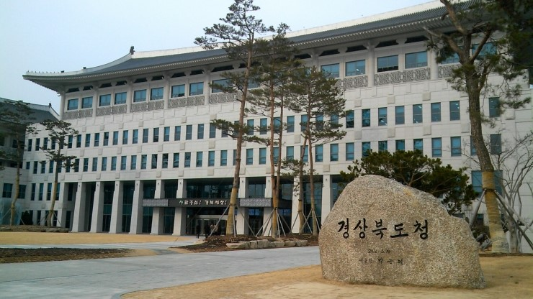
독도를 수호하기 위한 방안
독도영토학
정치 외교적
독도의 대외적 영토문제 논란
효율적인 전략적 차원 필요
독도 입도객 보호 및 행정관리 업무는 경북도에 이양
최장근교수님

Slide 12
독도를 수호하기 위한 방안
관련 학술
Notes:
학술이 중요한 이유 : 국제적으로 확대 이론, 논리적으로 압도설득

Slide 13

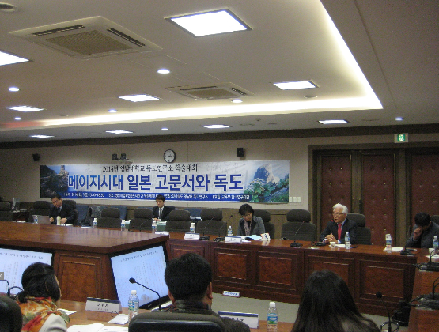
독도를 수호하기 위한 방안
독도영토학
관련 학술
독도연구소 독도관련 국제학술대회 개최
경상북도 독도 학술대회, 전시회 개최
최장근교수님
Notes:
- 독도연구소 독도 관련 국제학술대회 개최
http://www.dokdohistory.com/kor/gnb05/sub03.do?mode=view&cid=45839 열기
경상북도 독도 학술대회, 전시회 개최
https://www.crey.tv/n_news/news/view.html?no=29168

Slide 14

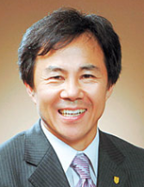
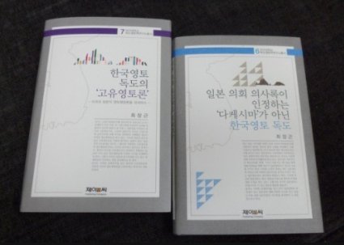
독도를 수호하기 위한 방안
독도영토학
관련 학술
‘독도연구총서 발간’…’독도는 한국영토’ 대내외 홍보
‘일본의 독도영유권 날조’ 출간
‘한국영토 독도, 일본의 영유권 조작 방식’ 출간
‘근대 일본지식인들이 인정한 한국의 고유영토 독도와 울릉도’ 출간
최장근교수님
Notes:
최장근 교수 ‘일본의 독도영유권 날조’ 출간
그 외 ‘근대 일본지식인들이 인정한 한국의 고유영토 독도와 울릉도’ 출간
‘한국영토 독도, 일본의 영유권 조작 방식’ 출간

Slide 15





독도를 수호하기 위한 방안
독도영토학
관련 학술
일본의 왜곡된 독도교육, 정치적 활동에 대응!
독도 관련 지도, 역사적 사료, 연구성과 등을 발행, 출간
세계 각지에 다양한 언어로 관련 책자로 발행
다양한 학술대회를 독도가 ‘한국영토’라는 올바른 영토적 개념을 전파
최장근교수님
Notes:
최장근 교수 ‘일본의 독도영유권 날조’ 출간
그 외 ‘근대 일본지식인들이 인정한 한국의 고유영토 독도와 울릉도’ 출간
‘한국영토 독도, 일본의 영유권 조작 방식’ 출간

Slide 16
독도를 수호하기 위한 방안
독도 홍보
Notes:
https://youtu.be/qyzcqnQOBeE

Slide 17





독도를 수호하기 위한 방안
독도영토학
독도 홍보
DOKDO, KOREA
최장근교수님

Slide 18




독도를 수호하기 위한 방안
독도영토학
독도 홍보
독도에 관한 정보전파
독도사랑 글짓기대회
독도 향한 관심유도
독도 체험관
독도의 날 (10.25)
SNS를 활용한 홍보
독도 알리기 캠페인
글로벌 독도홍보대사
최장근교수님
Notes:
‘울릉도 동남쪽 뱃길 따라 이백 리~’ 대한민국 국민이라면 누구나 듣고 불러보았을 ‘독도는 우리땅’노래 아마 우리나라 사람들 여기 강의실에 계신 분 중 독도를 모르는 분은 안 계실 겁니다. 제가 말씀 드리는 홍보는 독도가 우리 땅이라는 것은 당연한 것이고 독도에 대한 인식을 고양시키고 독도에 왜 한국땅이냐 물었을때 당당히 말 할 수 있는 정보, 인식개선을 위한 여러 활동에 대한 홍보를 말씀 드리는 겁니다.

Slide 19
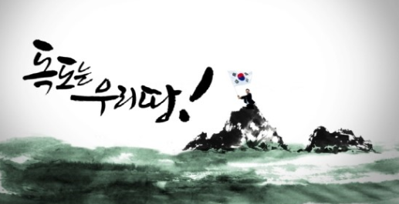
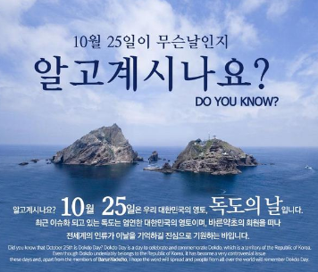
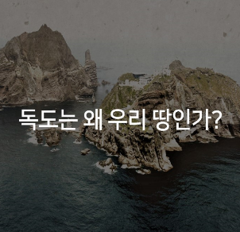
독도를 수호하기 위한 방안
독도영토학
독도 홍보
최장근교수님
Notes:
이러한 과정으로 이런 질문들에 확실하고 당당하게 대답하며 독도는 우리땅!!이라고 말할 수 있는 것입니다.

Slide 20
독도를 수호하기 위한 방안
접근성 개선

Slide 21
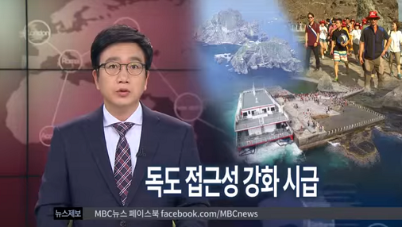
독도를 수호하기 위한 방안
독도영토학
https://www.youtube.com/watch?v=dachOte7YuA
최장근교수님

Slide 22
독도를 수호하기 위한 방안
독도영토학
독도의 접근성을 개선해야 하는 이유
독도 접근성 강화
국민들의 독도 방문 및 인식개선
외국에 독도는 한국땅 인식
독도는 한국의 영토임을 국내외적으로 공고
최장근교수님
Notes:
독도 접근성 강화

Slide 23
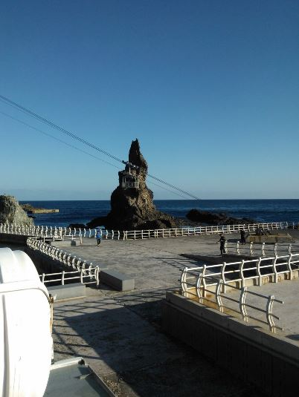
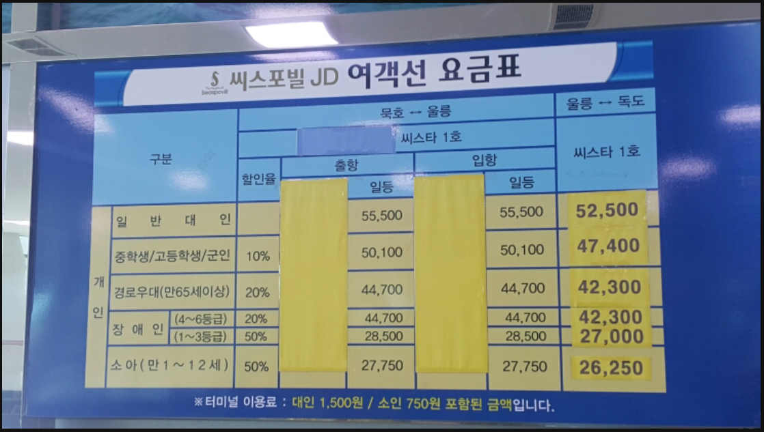
독도를 수호하기 위한 방안
독도영토학
독도 접안 시설
독도 가는 배편
최장근교수님
Notes:
현재 관광객은 여기서만 독도를 볼 수 있음.

Slide 24
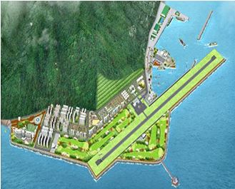
독도를 수호하기 위한 방안
독도영토학
울릉공항 (2022년 완료 예정)
울릉도 및 독도에 1일 생활권 가능
관광객 42만명에서 80만명의 증가 예상
기존 독도 여행 소요시간(최소 1박 2일)
변경 후 독도 여행 소요기간 (1일 이내)
최장근교수님
Notes:
현재 널리 사용되어지는 SNS(소셜네트워크서비스)를 활용. 독도에 대한 인식과 독도관련 행사 등을 적극적으로 홍보.
우리의 땅이지만 왜 우리의 땅인지 알아야하는 곳. 그곳이 바로 독도입니다.
윤세진바보새끼

Slide 25

조원생각

Slide 26
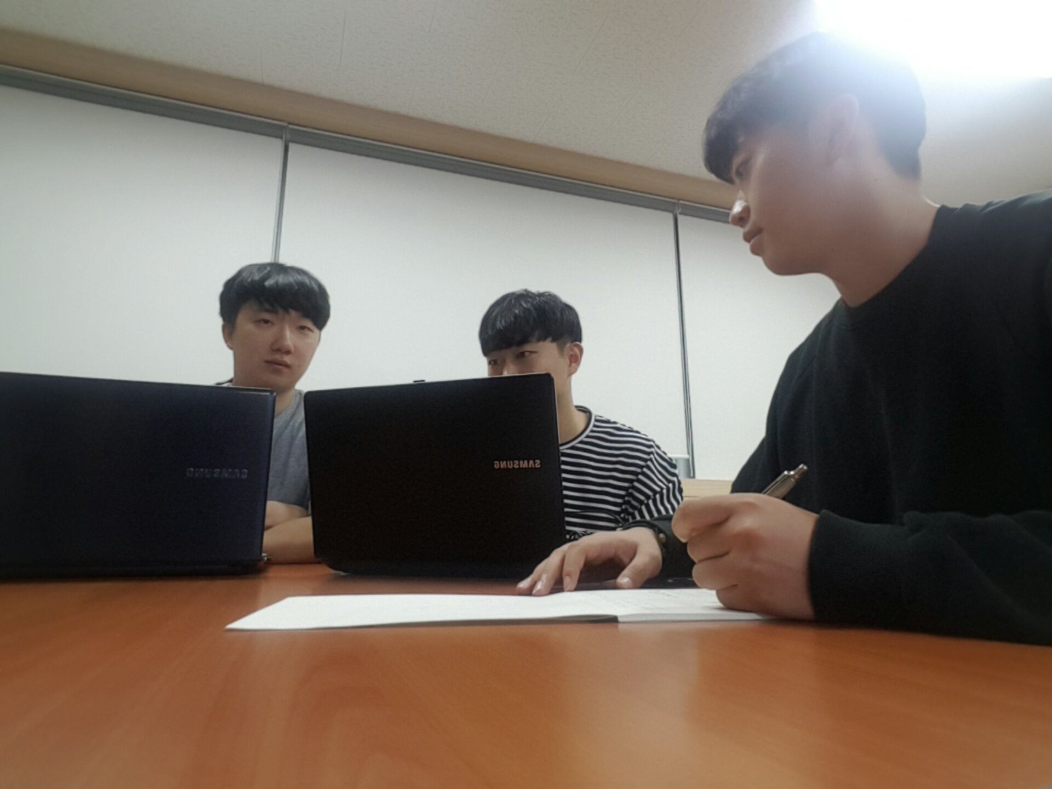

조원생각
독도영토학
권오환 :
독도를 위해서 우리가 하고 있는 일, 놓친 일, 해야 하는 일에 대해 조금이나마 알게 된 것 같아서 다행이고, 우리 땅 독도에 대해 더욱 관심을 두어야겠다고 생각했다.
정무근 :
구글에서 독도라고 검색을 했을 때 “다케시마”라고 나오는 것을 이번 과제를 통해 알았습니다. 막연하게 독도는 우리땅 이라고 생각했을 뿐 독도에 대한 관심과 노력이 없었던 것을 반성하는 기회가 된 것 같습니다.
윤세진 :독도에 관련된 자료를 검색하면서 나 자신도 독도에 대한 관심이 없었다고 생각이 들었습니다. 일본의 독도의 도발행위도 사소한 것부터 많은걸 배웠고 독도 수호를 위해서 힘써야겠다고 다짐했습니다.
최장근교수님

Slide 27
조원생각
독도영토학
참고문헌
https://tv.naver.com/v/2955230
https://www.youtube.com/watch?v=ta-T3WR4aYE
<iframe src="//www.googletagmanager.com/ns.html?id=GTM-KDPKKS" height="0" width="0" style="display:none;visibility:hidden"></iframe>
http://www.segye.com/newsView/20180815002932
http://news.chosun.com/site/data/html_dir/2008/12/28/2008122800812.html
https://post.naver.com/viewer/postView.nhn?volumeNo=9171574&memberNo=1537498
http://www.hidomin.com/news/articleView.html?idxno=364134
http://news.bbsi.co.kr/news/articleView.html?idxno=873339
(https://www.crey.tv/n_news/news/view.html?no=29168)
최장근교수님

Slide 28
Q&A
Notes:
Q&A 하기 전에 구글 검색쓰

Slide 29
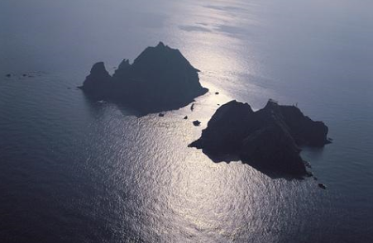
감사합니다
Notes:
사진 바꾸기

